Slide 1
C&V 018 – Educação – Fantastic world of education
Conversa Com Os Autores
Conversando com Juan Bordenave
Authors:
Miriam Marinho Chrizostimo (Doutora em educação)
Mylena Vilaça Vivas
(Especialista em Controle de Infecção em Assistência à Saúde/CIAS)
CHRIZOSTIMO, Miriam Marinho:
ORCID: https://orcid.org/0000-0001-7498-4637
Instituição: MFE/ EEAAC/UFF
Disciplina/Graduação; Educação no Campo da Saúde;
Pós-graduação lato Sensu: Didática/CIAS
Pós-graduação Stricto Sensu: Currículo, ensino e Planejamento
Grupo de Pesquisa: GESPRO
Currículo Lattes:http://lattes.cnpq.br/2774740174692206
VIVAS, Mylena Vilaça:
ORCID: https://orcid.org/0000-0002-2907-0067
Instituição: EEAAC/UFF
Pós-graduação lato Sensu: CIAS
Grupo de Pesquisa: GESPRO
Currículo Lattes:http://lattes.cnpq.br/4657598762657308

Slide 2
C&V 018 – Educação – Fantastic world of education
Conversa Com Os Autores
Conversando com Juan Bordenave
Authors:
Miriam Marinho Chrizostimo
(Doutora em educação)
Mylena Vilaça Vivas
(Especialista em Controle de Infecção em Assistência à Saúde)
E-mail: miriammarinho@id.uff.br
E-mail: mylenavivas@id.uff.br

Slide 3
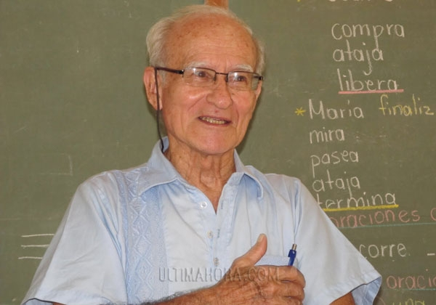
Conversando com Juan Bordenave
Juan foi um intelectual paraguaio, denominado de pai do pensamento latino-americano na comunicação
Ele foi um dos fundadores do pensamento educomunicativo
Especialista em educação para adultos em condições sociais precárias. Sua larga experiência com esse público o levou a visão privilegiada sobre as limitações dos processos tradicionais de aprendizagem.
Bordenave promoveu uma reflexão sobre três matrizes importantes no processo de educação: a pedagogia da transmissão, a pedagogia do conhecimento e a pedagogia da problematização.
CCA

Slide 4
Conversando com Juan Bordenave
Pedagogia da Transmissão
A pedagogia da transmissão, põem no centro dos seus esforços a passagem de conhecimento do professor para o aluno. Nesse ramo da pedagogia, as ideias e os conhecimentos são os pontos basilares da educação.
As principais consequências possíveis dessa abordagem, para Bordenave, seriam as seguintes:
Ao nível individual:
Elevada absorção de informação;
Postura passiva e a crítica do aluno;
Profunda reverência as fontes de informação.

Slide 5
Conversando com Juan Bordenave
Pedagogia da Transmissão
Ao nível social
Adequação indiscriminada e inadequada de informações de cárater
científico-tecnológico proveniente de países mais desenvolvidos (notadamente países europeus e o EUA).
Tendência ao individualismo e à falta de colaboração entre os alunos.
Manutenção do status quo, ou seja, da divisão das classes sociais.

Slide 6
Conversando com Juan Bordenave
Pedagogia do Conhecimento
A pedagogia do conhecimento enfatiza os chamados “resultados comportamentais”, ou seja, troca programática de conhecimentos, atitudes e habilidades. Essa escola se associa fortemente ao behaviorismo, pois opera a partir da lógica estímulo-resposta. Essa lógica consiste em estabelecer objetivos instrumentais de realização por parte do aluno. Cada vez que o aluno alcança uma das pequenas metas, ele é recompensado e assim por diante. Esse processo constitui a tríade estímulo, resposta e reforço.
As principais consequências possíveis dessa lógica behaviorista, para Bordenave, seriam as seguintes:
Ao nível individual:
Alta eficiência para aprendizagem de dados mensuráveis e quantificáveis ;
Tendência forte a individualidade e competitividade por parte dos alunos;
Tendência forte a refrear a criatividade e originalidade, pois as respostas corretas já são programadas de antemão.

Slide 7
Conversando com Juan Bordenave
Pedagogia do Conhecimento
Ao nível social
Homogeneização da população pela ausência de desenvolvimento da consciência crítico, com tendência à concentração dos esforços na produtividade e eficiência;
Eliminação do conflito no processo de aprendizagem e na relação aluno - professor.
Forte dependência de uma liderança e susceptibilidade à manipulação política e ideológica.

Slide 8
Conversando com Juan Bordenave
Pedagogia da Problematização
A pedagogia da problematização incentiva tanto uma participação ativa quanto uma postura crítica e inquisitiva. O fundamental, nessa proposta, é aumentar a capacidade do aluno que não é visto mais como mero aprendiz, mas como veículo da transformação social.
Essa abordagem prepara o aluno para lidar com problemas reais e o incentiva a buscar soluções originais e criativas.
Passei Direto

Slide 9
Conversando com Juan Bordenave
Pedagogia da Problematização
As principais consequências possíveis da pedagogia da problematização,
para Bordenave, seriam as seguintes:
Ao nível individual:
Uma aprendizagem mais ligada às questões pungentes da realidade que
cerca o aluno;
Tendência a cooperação e ao desenvolvimento de laços entre os alunos;
Desenvolvimento de um manancial analítico e crítico.

Slide 10
Conversando com Juan Bordenave
Pedagogia da Problematização
Ao nível social
Criação e desenvolvimento de instituições e métodos de ensino adequados a
realidade social.
Aumento sensível no nível médio de desenvolvimento intelectual de toda a população.
Resistência a modelos importados e incentivo a criação e adequação de tecnologia conforme as peculiaridades locais.

Slide 11
Referências
PASSEI DIRETO. Teorias de Bordenave- Resumo. Disponível em: https://www.passeidireto.com/arquivo/63921743/teorias-de-bordenave-resumo Disponível em: 18 nov. 2020.
CCA. Faleceu Juan Díaz Bordenave, um dos fundadores do pensamento educomunicativo. Disponível em: http://www.cca.eca.usp.br/content/faleceu-juan-diaz-bordenave-dos-fundadores-pensamento-educomunicativo . Disponível em: 18 nov. 2020.

Slide 12
Créditos
Universidade Federal Fluminense/UFF
Escola de Enfermagem Aurora de Afonso Costa/EEAAC
Departamento de Fundamentos de Enfermagem e Administração/MFE
Progama Interinstitucional no Ensino da Enfermagem, Educação e Gerência- ação interdisciplinar em saúde – PROEX
Coordenação: Drª Miriam Marinho Chrizostimo
Grupo de Pesquisa - Gestão da Formação e Qualificação Profissional: Educação e Saúde (GESPRO/UFF) - PROPPi
Líderes:
Dr.ª Miriam Marinho Chrizostimo
Dr.ª Alessandra Conceição Leite Funchal Camacho

Slide 13
Créditos
Coordenação: Drª Miriam Marinho Chrizostimo
Autora do Slide: Drª.Miriam Marinho Chrizostimo;
Especialista:Mylena Vilaça Vivas
Orientadora/Responsável: Dr.ª Miriam Marinho Chrizostimo
Bolsistas do GESPRO: Mylena Vilaça Vivas.
Pré-produção, Produção e Pós-produção: Especialista Mylena Vilaça Vivas

